Slide 1

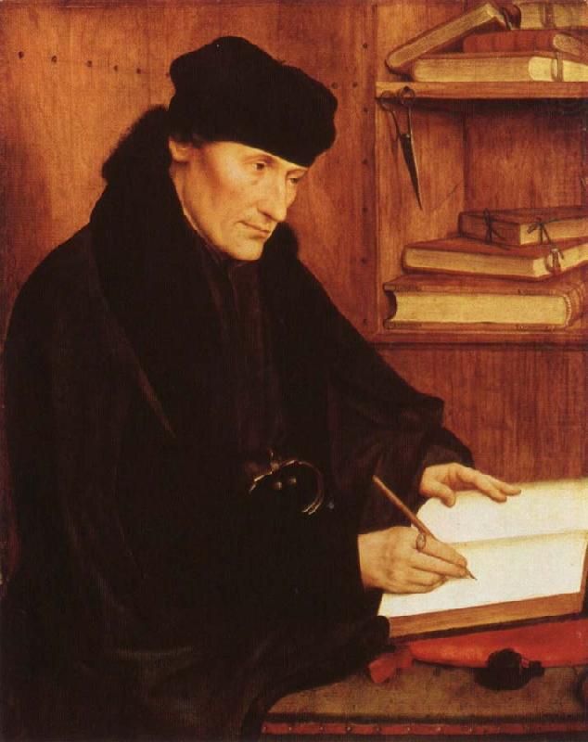

BURGERSCHAP
Erasmus
voor de Klas
Samenspraken
Dialoog, Discussie,
Elkaar aanspreken,
Ruzie maken
Respect voor elkaar
(2 lessen)
Huis van Erasmus
Louise Langelaan
Sander van Reedt Dortland

Slide 2
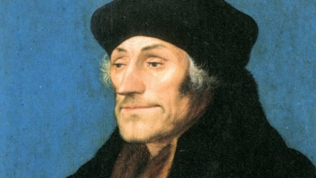
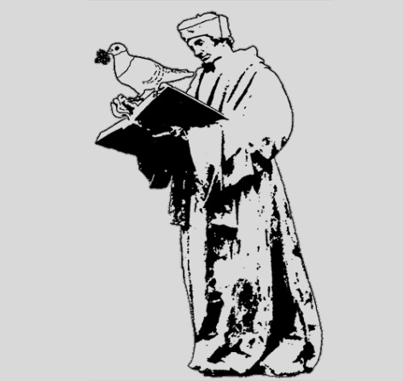
Hoe werkt het:
Dingen die Erasmus zelf heeft geschreven zijn in de tekst herkenbaar aan de blauwe kleur en een ander lettertype. Zo dus :
  Het onderwijs zal het begrip, de verdraagzaamheid en
  de vriendschap van alle landen, rassen of godsdienstige groepen bevorderen !
Vragen zijn steeds rood gekleurd. Zo dus:
Welke afspraken zijn daarvoor nodig?

Slide 3
Samen praten….
Erasmus schreef :
Alleen mensen hebben de gave van het woord, zo bijzonder geschikt om een goede verstandhouding te scheppen’
Door met elkaar te praten krijgen we beter contact met elkaar, een betere sfeer.
Dat lijkt heel eenvoudig, maar is dat het ook ?
Dat gaan we in deze les onderzoeken.

Slide 4
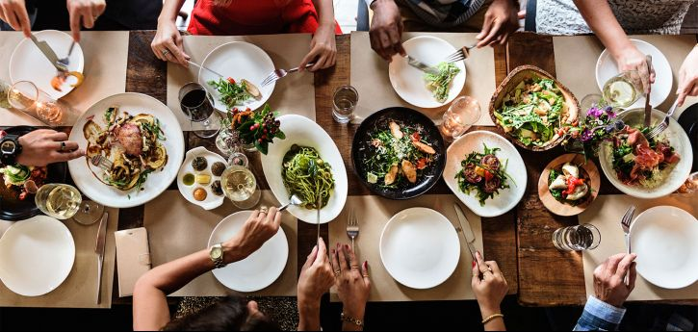
Iedereen heeft iets te vertellen
We gaan even iets proberen :
Vertel allemaal wat je het lekkerste eten vindt.
Ja, allemaal tegelijk! Laat maar horen !

Slide 5
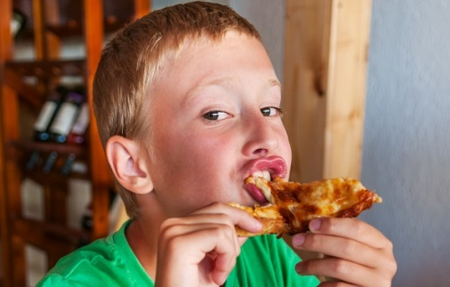
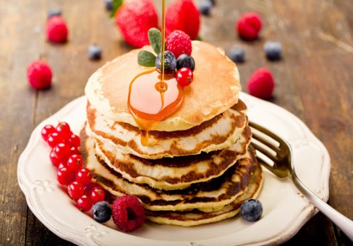
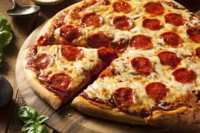
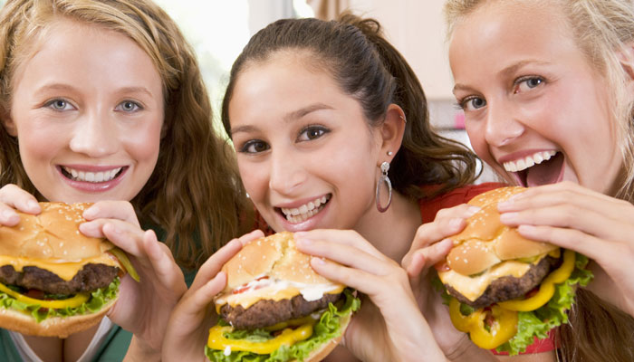
Ja, nu weten we nog niet wat
iedereen zo lekker vindt…..
Het is ook helemaal niet leuk om iets te vertellen als er niemand naar je luistert.
Maar we weten nu wel de eerste regel bij een goed gesprek : Je wilt graag dat er naar je wordt geluisterd, Dus kan er maar één tegelijk praten.

Slide 6
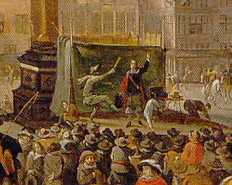
Hoezo samenspraken ?
Erasmus schreef een boek dat hij de ‘Colloquia’: noemde. Dat is latijn voor ‘samenspraken’.
In dat boek laat Erasmus allerlei mensen met elkaar praten, zoals priesters, vrouwen of soldaten.
Zo’n samenspraak lijkt wel een beetje op een toneelstuk, met verschillende rollen.

Slide 7

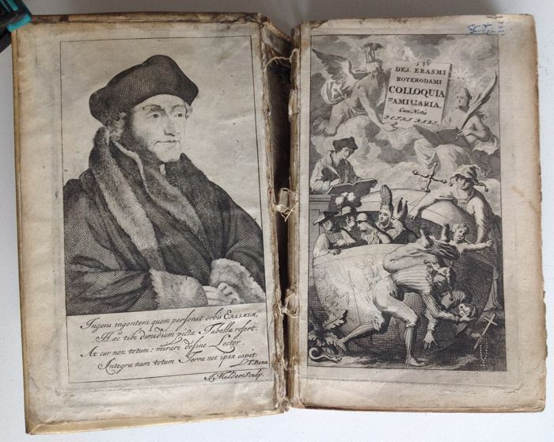
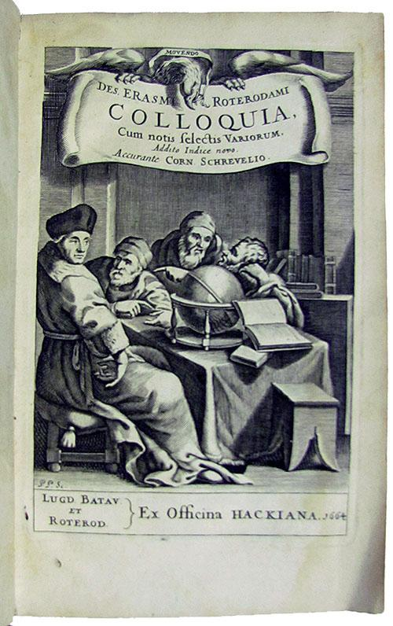
Wat vindt Erasmus er zelf van?
In die gesprekken laat hij verschillende meningen horen.
Maar eigenlijk geeft Erasmus ook duidelijk zijn eigen mening !

Slide 8
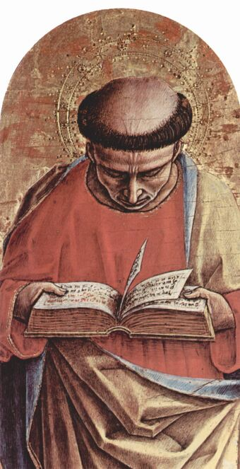
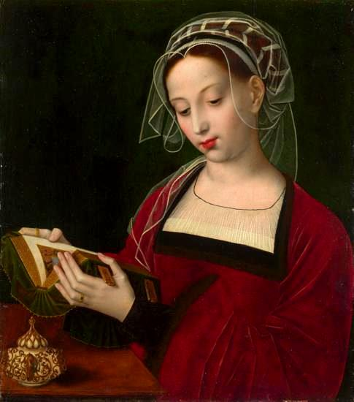
Zoals bij dit gesprek tussen priester Antonius en de ontwikkelde en bijdehante Magdalia.
Magdalia: ‘Als u niet oppast, zal het gevolg zijn dat wij, vrouwen, in de theologische scholen de colleges zullen geven, in de kerk zullen preken en uw mijters zullen dragen’.
Antonius: God behoede ons daarvoor!
Magdalia: ‘Nee, het is uw eigen taak dat te verhoeden. Als u zo doorgaat, zullen de ganzen eerder preken, dan dat de mensen genoegen nemen met u, stomme ganzenhoeders’.
Waar gaat dit gesprek over ?
Wat is de mening van Erasmus
over priesters en vrouwen ?

Slide 9
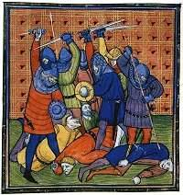
Twee soldaten in gesprek
Twee voorlezers voor deze samenspraak :
A; Ha, wat een voortreffelijke baan is dat toch, huizen afbranden, kerken verwoesten, ‘t arme volk beroven, onschuldigen vermoorden!
X; Slachters worden betaald om ossen te slachten, waarom wordt ons werk afgekeurd, terwijl we betaald worden om mensen te slachten ?
A; Hoe ga je zorgen dat je het kwaad kunt herstellen ?
X; Ze zeggen dat ‘t kwaad dat in de oorlog gedaan wordt niet hersteld hoeft te worden. Wat daar gebeurt, gebeurt met het volste recht.
A; Dat is zeker het oorlogsrecht ?
X; Daar heb je het !
Wat vindt Erasmus van wat er in oorlogen gebeurt ?

Slide 10
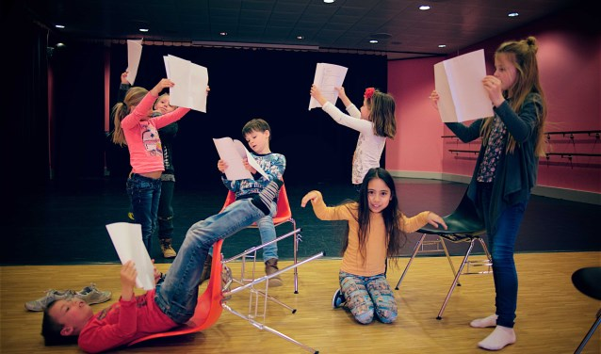
Nou jullie !
Schrijf nu in een groepje een korte samenspraak, met verschillende rollen.
Probeer jullie eigen mening over het onderwerp ook in het stuk te verwerken.
Lees daarna jullie stuk voor aan de groep, waarbij je elk de tekst van je eigen personage voorleest.

Slide 11
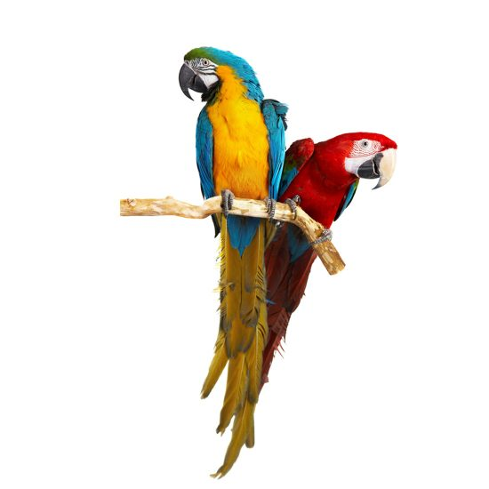
Contact ?
Misschien wel het allerbelangrijkste in een gesprek is LUISTEREN ! Rustig en aandachtig.
Dan is er echt contact tussen jullie.
Misschien kun je wel precies herhalen wat iemand zegt, net als een papegaai.
Maar heb je écht geluisterd, en ook geprobeerd te begrijpen wat er is gezegd?
Of was je al bezig met wat je zelf wilde vertellen ?

Slide 12
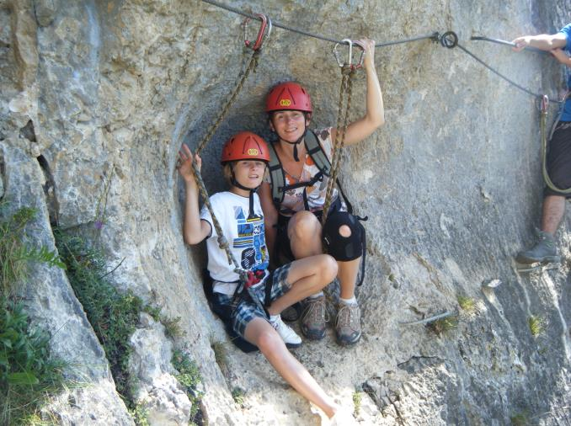
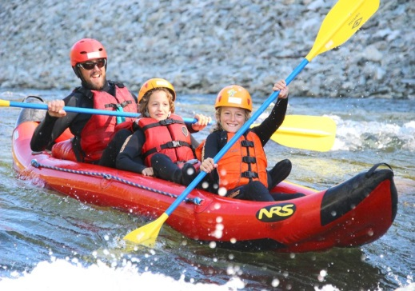

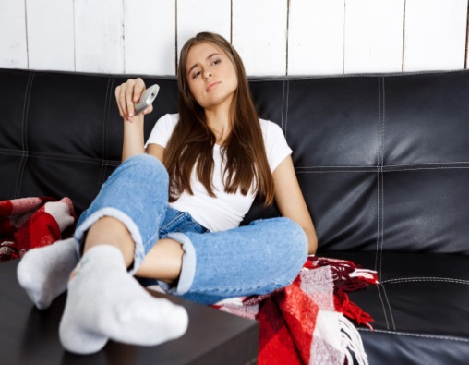
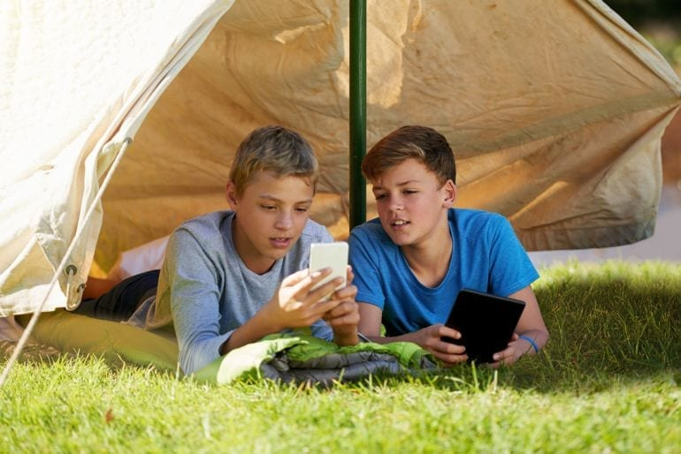
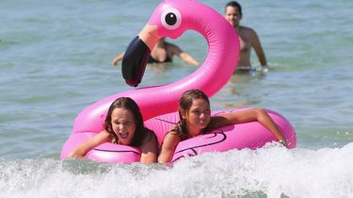
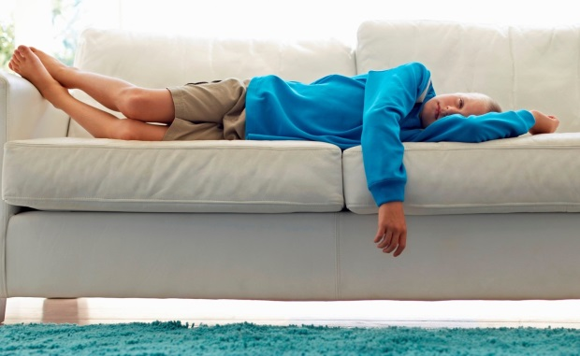
Moet je horen…
Werkvorm:
Vertel in tweetallen aan elkaar over je laatste vakantie. Luister goed, stel vragen. Niet alleen over feiten maar ook over hoe die ander het vond.
Daarna vertel je in de grote groep over elkaars vakantie. Wat weet je nu van de ander ?

Slide 13

Luister je naar me ?
Erasmus zegt:
Val een ander niet in de rede vóór hij klaar is met zijn / haar verhaal.
Dan lijkt het alsof je niet echt naar de ander wilt luisteren en jezelf belangrijker vindt.
Hoe is het als iemand niet echt naar jou luistert, vertel je verder of houd je maar op ?
(Indien gewenst: Werkvorm : de radiozenders - (zie de bijlage Actieve Werkvormen op de site www.huisvanerasmus.nl )

Slide 14


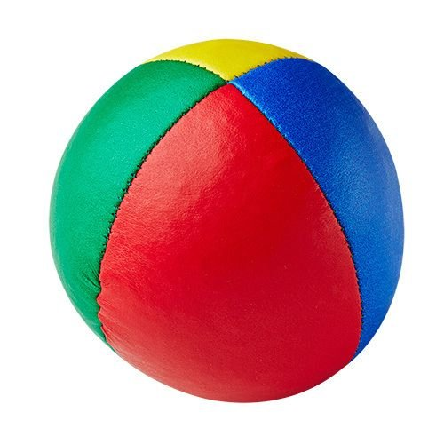
Opstekers en afbrekers
Elkaar kritiek geven doen we best vaak, het lijkt wel of we dat makkelijker en leuker vinden dan een compliment geven of iets positiefs tegen iemand te zeggen.
Complimenten geven zouden we dus meer moeten oefenen.
Indien gewenst: Werkvorm: Complimentenbal (zie de bijlage Actieve Werkvormen op de site www.huisvanerasmus.nl )
Er zijn complimenten over wat iemand goed kan.
En er zijn complimenten over wat je leuk vindt aan iemand.
Probeer ze allebei te gebruiken !

Slide 15
Is het wel oké ?
Met kritiek kun je iemand kwetsen, dus denk na voor je iets zegt. Waarom doe je het ?
Wat vind je een goede reden om iemand kritiek te geven ?
Kritiek geven waar iemand echt iets aan heeft is best lastig.
Waar moet je op letten als je iemand kritiek geeft ?
Geef alleen kritiek als je denkt dat iemand er zelf iets aan kan veranderen. Iemand die bijvoorbeeld dyslectisch is of stottert heeft niks aan jouw kritiek.
Erasmus zegt : ‘Je mag niemand een handicap verwijten, dat is beledigend, wreed maar ook dwaas’.

Slide 16
Onder vier ogen
Erasmus schreef ;
‘Als iemand uit onwetendheid een fout maakt en het gaat om iets belangrijks, dan is het goed om hem daar voorzichtig op te wijzen als je alleen met hem bent.
Waarom moet je wachten tot jullie alleen zijn?

Slide 17

Zeggen ? Of liever niet ?
Er is een klasgenoot die in de pauze steeds met volle mond praat en erg vies smakt.
Wie zou er iets van zeggen ? Waarom ?
Hoe zou je dat zeggen ?
Een klasgenoot merkt dat ze raar doen in zijn/haar buurt, en eist dat je zegt wat er aan de hand is. Jij weet dat ze zeggen dat hij/zij stinkt. Dat vind je zelf ook, maar da’s wel heel rot om te zeggen.
Wie zou er zeggen: ‘je stinkt nogal’?
Wie zou er zeggen ; ‘geen idee’…
Wie zou er iets anders zeggen of doen….
Wat is het beste ? Voor wie is dat het beste ?

Slide 18
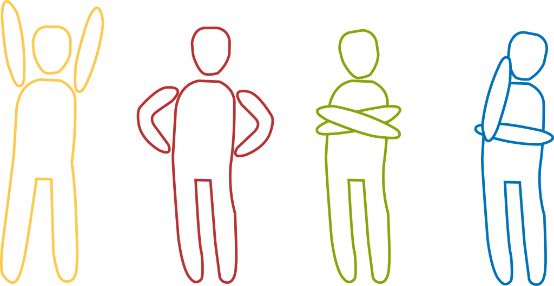
Jabbertalk
Bij een gesprek zijn niet alleen de woorden belangrijk, maar ook je houding, de klank van je stem, de snelheid waarmee je praat en de tijd die je een ander geeft om te antwoorden.
Sterker nog: het “non-verbale” is soms krachtiger dan de woorden! Probeer maar uit:

Slide 19
Jabbertalk
We gaan het oefenen met een rollenspel, waarbij je geen echte woorden gebruikt, maar ‘jabbertalk’. Je eigen fantasietaal
Met de klank van je stem en je gezicht en je lichaamshouding kun je ook veel uitdrukken, liefde, ongeduld, angst of boosheid.
Twee mensen gaan dit doen, met een (geheime) opdracht.
( In opdracht van de leerkracht die ze dat influistert. leerkracht: zie volgende sheet)
De groep gaat na afloop zeggen wat voor gesprek dit was, een onderhandeling, een ruzie, verkering vragen ?
Hoe zag je dat, en hoe hoorde je dat ?
Welke emoties heb je gezien en gehoord ?

Slide 20
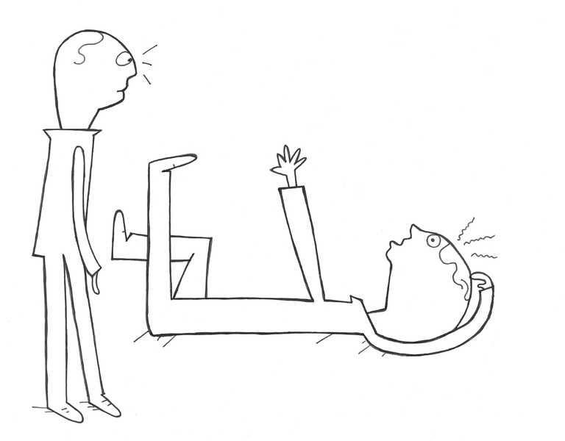
Jabbertalk situaties….
A: Iemand heeft een nieuwe trui gekregen en vraagt heel blij: vind je hem mooi ? De ander vindt het echt een lelijke kinderachtige trui en zegt dat ook
B: Het voetbalteam heeft net verloren, één van de spelers/ speelsters geeft een ander de schuld. Die vindt het onzin en wordt boos.
C: de één wil binnen gamen, het is een nieuwe game! De ander wil buiten voetballen. Het is heel mooi weer !

Slide 21

In gesprek
Als je met elkaar praat zijn er regels.
Die zijn niet overal hetzelfde: in sommige culturen is het onbeleefd om iemand dan aan te kijken, bij andere moet dat juist. Of is het “not done” om een oudere tegen te spreken.
Wat is er belangrijk als je met elkaar praat?
Noem samen zo veel mogelijk dingen
Vertel waarom ze belangrijk zijn..

Slide 22
Wat vinden jullie belangrijk ?
Maak samen met de klas een lijst met alle regels voor een goed gesprek.
Zet de belangrijkste regel bovenaan.
Zorg dat iedereen haar / zijn mening kan geven.
Kijk dan op de volgende sheet om te zien of die lijst het zelfde is…..

Slide 23
Hebben jullie deze regels al?
Je laat de ander uitspreken
Je kijkt elkaar aan
Je zorgt dat je allebei kunt vertellen
Je stelt ook vragen
Je luistert geduldig naar wat de ander vertelt
Je laat merken dat je luistert, door ‘hm, en o ja?’
Je praat rustig en niet hard
Gebruik geen dooddoeners: ‘o ja, dat weet iedereen’
Je behandelt de ander met respect.

Slide 24
En nu echt in gesprek
Probeer al deze regels nu eens in een echt gesprek.
Praat met z’n tweeën 5 minuten over het afgelopen weekend, wat heb je toen gedaan en hoe vond je het ?
Hebben jullie je aan de regels kunnen houden ?
Welke regel was het lastigste?
Hoe komt dat ?

Slide 25
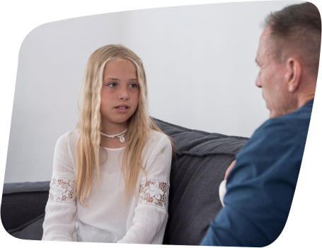
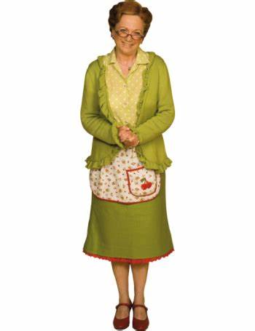
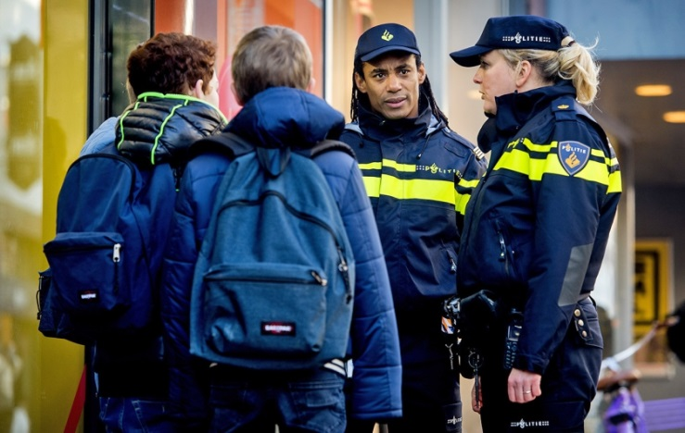
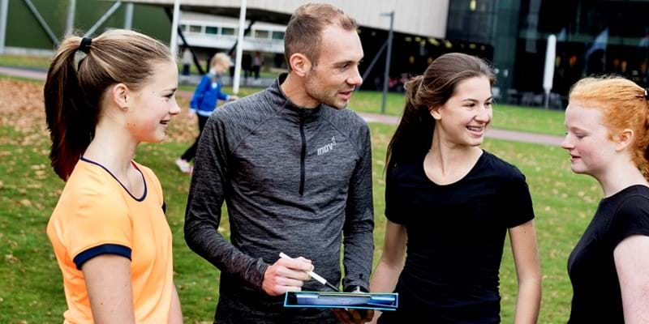
Hoe dan ?
Maakt het iets uit met wie je praat ?
Zijn er andere regels om met je oma te praten dan met je vrienden /vriendinnen?
En met een leerkracht, een agent, een trainer ?
Wat is er anders en waarom ?

Slide 26
Hoe en wat…
Zo, nu hebben we regels over HOE je met elkaar praat.
Maar naast de regels over hoe je met elkaar praat zijn er ook nog regels over WAT je wel en niet zegt.
Het zijn vaak ‘ongeschreven regels’, een soort afspraken.
Die gaan over respect voor elkaar, rekening houden met elkaars gevoelens.
Noem eens een paar van die regels, wat zeg je niet ?

Slide 27
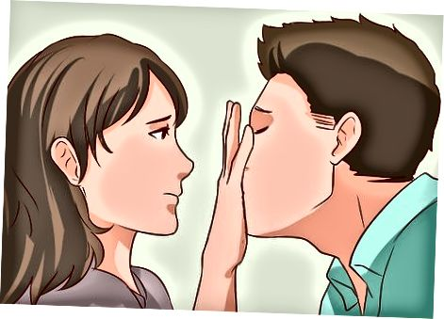
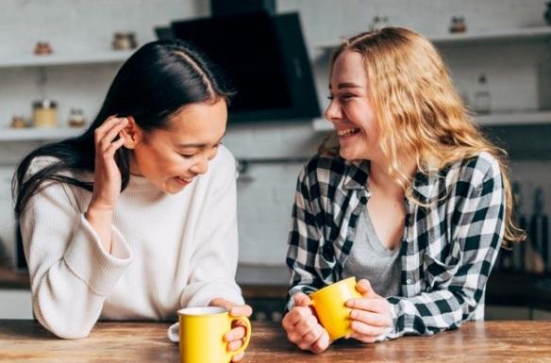

Het “Wat”
dat zég je dus niet…
Geef eens een paar voorbeelden van dingen die je écht niet kunt zeggen………

Slide 28
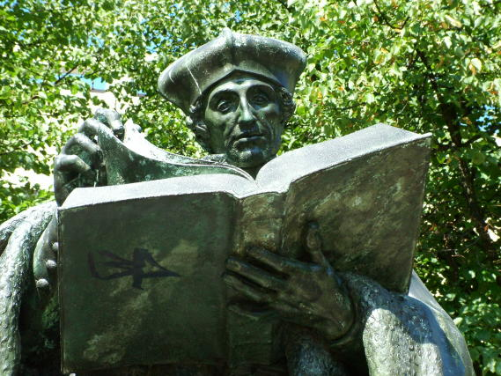
Dit zegt Erasmus :
Je mag niet spotten met de aard of gewoontes van een volk.
Vertel geen geheimen die jou zijn toevertrouwd.
Roddel niet over anderen, praat niet slecht over iemand.
Je mag niemand een handicap verwijten, dat is beledigend, wreed maar ook dwaas.

Slide 29
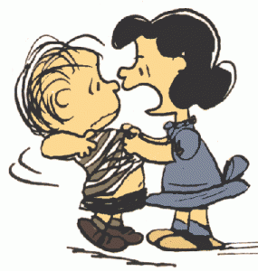
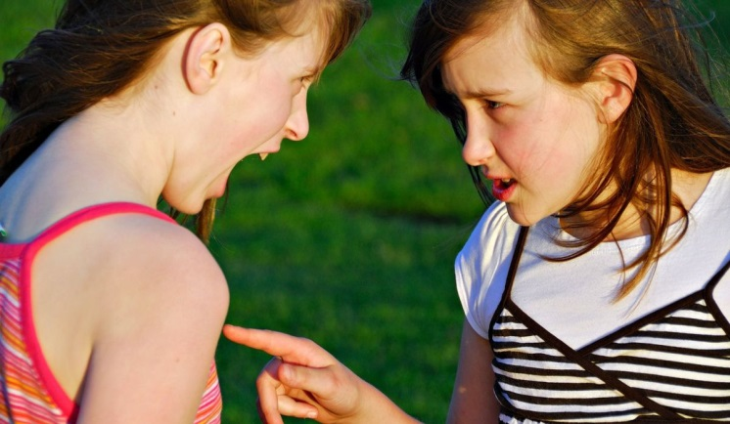
Ja duhuu….
Gelden die regels ook als je ruzie hebt ?
Waarom wel / niet ?
Zijn er dan andere regels ?

Slide 30

Evaluatie
Wat viel je op in deze les? l
Wat vond je interessant?
Wat heb je geleerd?
Waarover wil je nog verder nadenken of praten?

Slide 31

Les 2
Samenspraken

Slide 32
Een goed gesprek ?
Als je met elkaar praat probeer je iets over te brengen, dat kan van alles zijn.
Informatie, een mening, een gevoel.
Om informatie over te brengen heb je een ander soort gesprek nodig dan wanneer je iemand wilt troosten.
In deze module gaan we het hebben over verschillende soorten gesprekken.

Slide 33
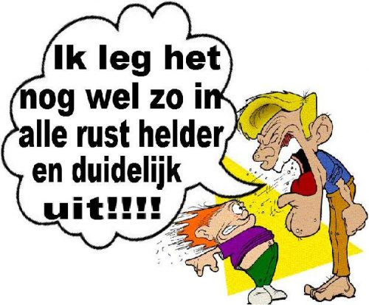
Even iets uitleggen…

Slide 34
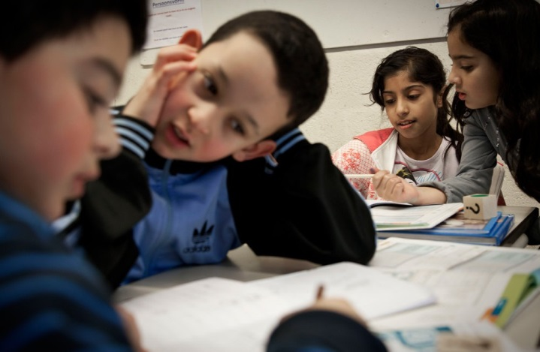
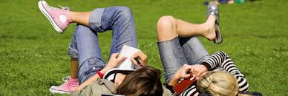
Nou, kijk……
Als iemand je iets uitlegt kan dat op veel verschillende manieren gebeuren….
Wat werkt en waar word je niet goed van ?
Noem zoveel mogelijk do’s en dont’s !
Maak een lijst en hang hem op !

Slide 35
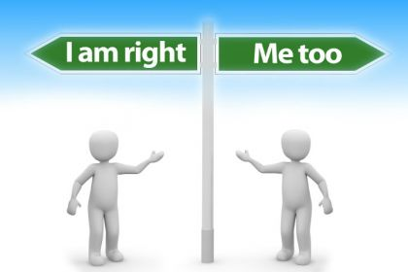
Discussie of dialoog ?
Wat wil je: overtuigen of onderzoeken?

Slide 36

Probeer dit eens…….
Twee verschillende gesprekken, steeds met twee leerlingen. De rest van de groep observeert.
Opdracht aan deze leerlingen:
Kies iemand met een heel andere sport, game of hobby dan jij. Daar ga je mee praten.

Slide 37
De opdracht:
De eerste twee gaan proberen elkaar te overtuigen dat hun eigen hobby, sport of game echt veel beter en leuker is.
Het tweede duo onderzoekt wat er leuk of interessant is aan de sport, game of hobby van de ander.

Slide 38
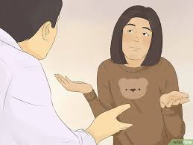
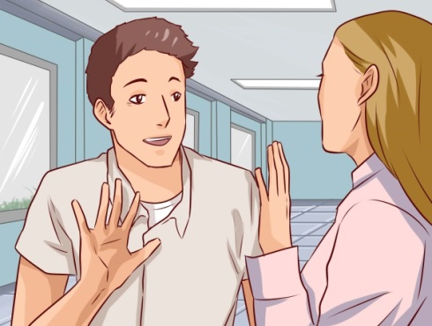
Wat maakt het verschil ?
Wat is de groep opgevallen in deze gesprekken ?
Hoe was de sfeer?
In welk gesprek kwamen ze het meeste te weten van elkaar ?
Hoe is het om met iemand te praten die vindt dat zij / hij echt gelijk heeft?
Hoe is het om met iemand te praten die belangstelling toont voor wat jij vertelt ?

Slide 39
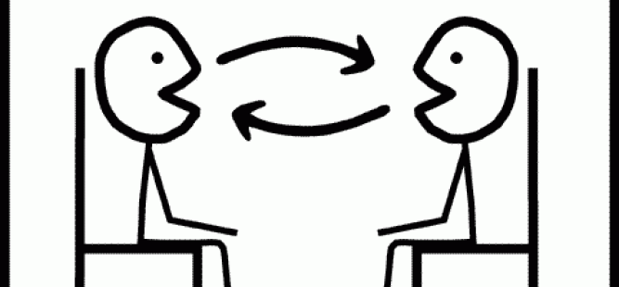
Wat werkt het beste ?
Het eerste gesprek was een discussie.
Wanneer heb je een discussie nodig ?
Het tweede gesprek was een dialoog.
Wanneer heb je een dialoog nodig ?

Slide 40
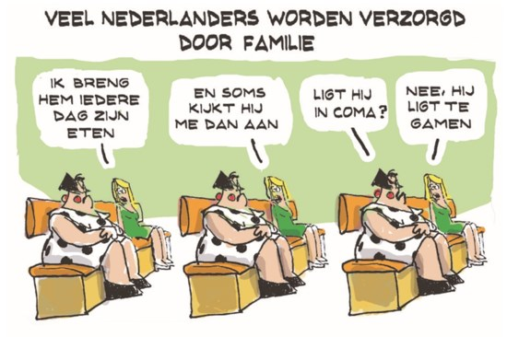
Vraag eens door, ook al denk je dat je het al begrijpt….

Slide 41
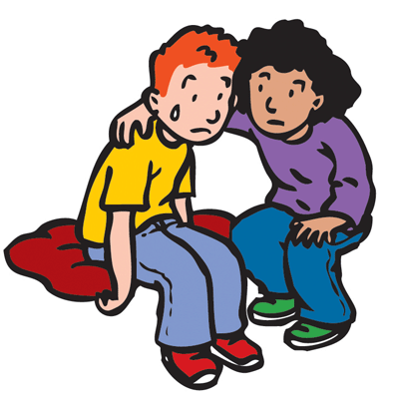
Welk gesprek is er nodig ?
Met iemand die verdrietig is heb je een ander soort gesprek dan als je iemand wilt overtuigen dat voetbal echt leuker is dan hockey.
Er zijn verschillende manieren om met elkaar te praten, die je gebruikt in verschillende situaties.
Daar denk je meestal niet eens over na….
Daarover gaat de volgende opdracht .

Slide 42
Gespreksvormen : welke kies je ? Wanneer ?
Interview. Doel: veel van de ander te weten komen. Door te luisteren, vragen stellen, interesse tonen in de ander. En zelf (bijna) niets vertellen.
Dialoog. Doel: iets van elkaar te weten komen. Door allebei te vertellen, elkaar vragen te stellen. Goed luisteren, respect en interesse in elkaar tonen. Onderzoekend
Debat/ discussie. Doel: elkaar proberen te overtuigen. Door goede argumenten te geven en ingaan op wat de ander zegt. Openstaan voor andere meningen. Om samen een besluit te kunnen nemen. Feiten, emoties en meningen onderscheiden.
Ruzie. Doel: emoties uiten, je zin krijgen. Door voor jezelf op te komen. Je bent overtuigd van je eigen gelijk maar je luistert ook naar de ander. Je weet wat je er mee wilt bereiken.

Slide 43
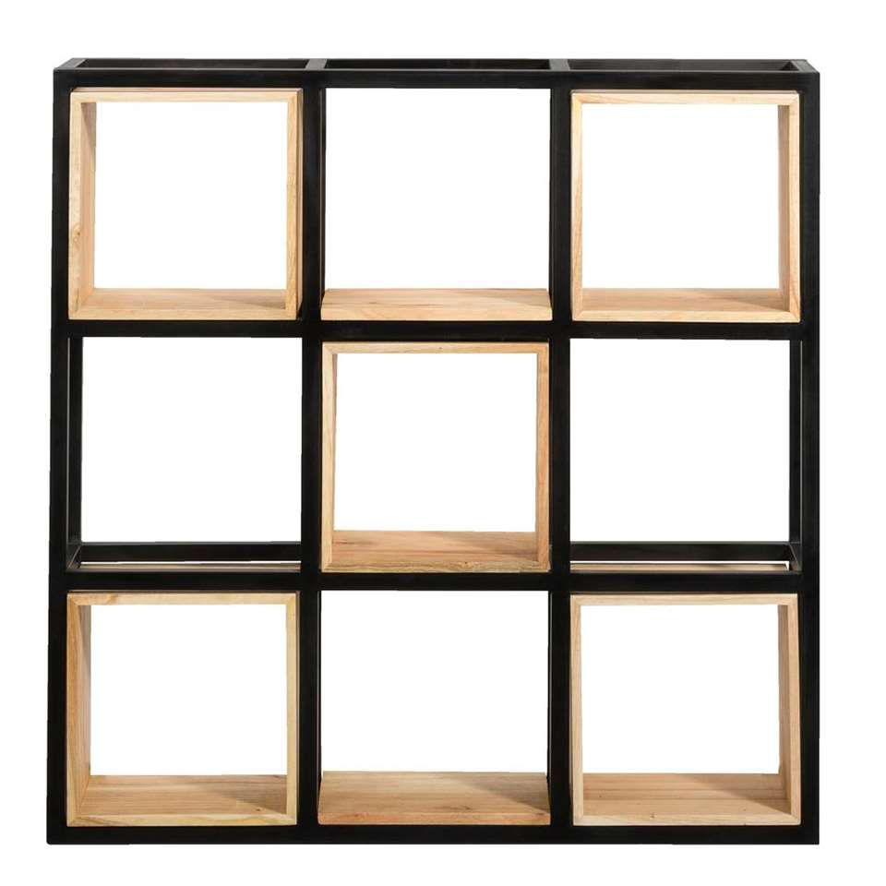
Deze situatie vraagt om…..
Leerkracht kan zelf (of in overleg met jullie) kiezen uit de voorbeelden op de volgende sheet

Slide 44
Interview, debat, dialoog, ruzie.
Kies: welke gespreksvorm is bij de volgende situaties het beste ?
Een klasgenoot komt ‘s morgens met een behuild gezicht op school.
Iemand heeft iets van je geleend en nog steeds niet teruggeven.
Je broer/zus en jij hebben geld verdiend met klusjes, jij wilt van dat geld naar de film en Mac Donalds, maar zij/hij wil graag gaan bowlen.
Je ziet je beste vriend(in) weer voor het eerst na de vakantie.
Je mag van je ouders niet naar een feest omdat er geen volwassene bij is.
Een klasgenoot is vegetariër, jij vindt vlees eten ook wel zielig, maar wat moet je dan eten ?
Met je ouders ga je elk jaar naar dezelfde camping, waar niks te beleven valt. Jij wilt dit jaar naar een leuke camping, met dingen voor jongeren.
Een klasgenoot is gelovig, je snapt niet waar hij/zij nou eigenlijk in gelooft. Zelf geloof je een beetje in reïncarnatie, daar weet zij/hij niks van.

Slide 45
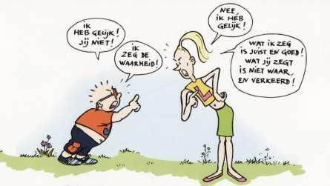
Gelijk hebben en gelijk krijgen

Slide 46
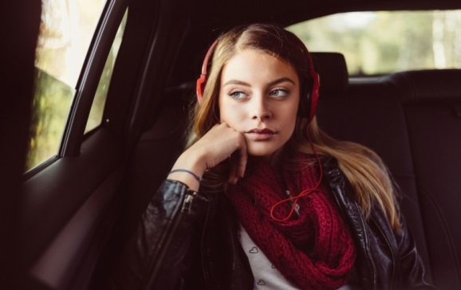

Betweters en wijsneuzen…
‘Ik weet alles beter’ Als je met iemand praat en merkt dat die al z’n eigen ideeën, gewoontes of hobby’s veel beter vindt dan die van jou.
Wat doet dat met je ?
Je kunt je afgewezen en geïrriteerd voelen, misschien zelfs boos of verdrietig.
Wie heeft dat wel eens gehad ?
Wil iemand er iets over vertellen ?
Ben jij een betweter, of luister je écht ?

Slide 47
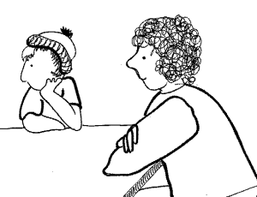
Met een open mind
Door vragen te stellen en belangstelling te tonen kom je meer van elkaar te weten.
Dat werkt niet als jij denkt dat je het beter weet, of beter bent dan de ander.
Je vindt elkaar evenveel waard en accepteert elkaar ook al heb je andere ideeën.
Dan voel je je prettig bij elkaar.
Je oordeelt niet.

Slide 48
Praat het uit ! Maar hoe ?
Door met elkaar te praten kunnen we elkaar beter begrijpen, en bij ruzies kunnen we ‘het uitpraten’.
Iets uitpraten is niet zo makkelijk.
Iedereen vindt dat ie gelijk heeft.
Het gaat niet alleen om feiten maar ook om emoties, zoals boos, teleurgesteld of gekwetst zijn.
Wat is er nodig om er samen uit te komen ?
Geef als groep zo veel mogelijk ‘tips en tricks’.
Kies dan samen de beste 3 uit, wat werkt echt ?!

Slide 49
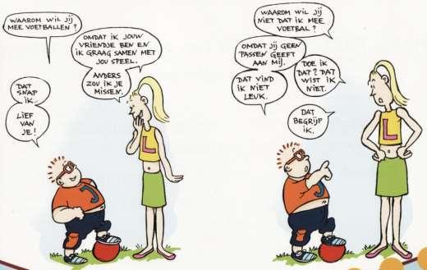
Vraag eens WAAROM ?

Slide 50
Evaluatie
Wat viel je op in deze les? l
Wat vond je interessant?
Wat heb je geleerd?
Waarover wil je nog verder nadenken of praten?

